Slide 1
Structures Mixtes et Structures Hybrides
Construction mixte (acier-béton)
Généralités. Caractéristiques des matériaux

Slide 2
Généralités:
D’une manière générale, une structure peut être déﬁnie comme mixte si, au niveau de la plupart de ses éléments (poutres, poteaux, assemblages, dalles), elle associe deux matériaux de natures et de propriétés différentes, ici l’acier et le béton.
(avec l‘objectif de tirer le meilleur parti possible de cette association, tant sur le plan du fonctionnement structural que sur celui du coût de construction).
Il convient en particulier de distinguer les structures mixtes des structures hybrides, parfois appelées improprement mixtes, composées d’éléments homogènes de matériaux différents, par exemple un bâtiment avec un noyau en béton armé sur lequel prend appui une charpente constituée exclusivement de poutres et poteaux en acier.

Slide 3
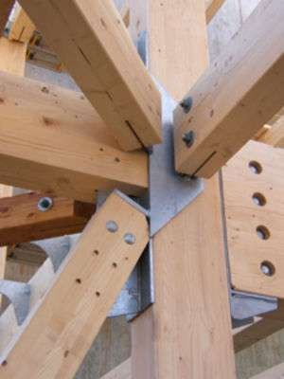
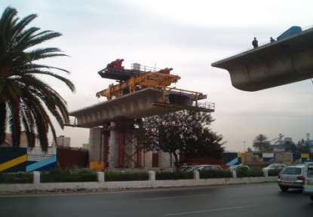
Définition des structures mixtes
Une structure peut être définie comme mixte si, au niveau de la plupart de ses éléments (poutres, poteaux, assemblages, dalles), elle associe deux matériaux de natures et de propriétés différentes.
Il existe plusieurs types de structure mixte :
Acier / béton Bois / acier Bois / béton Bois/ Alu … etc.

Slide 4
Structures mixtes
acier/béton

Slide 5
Principe de fonctionnement des structures mixtes
Ce qui est tout à fait spécifique au fonctionne ment d’un élément mixte c’est
•
l’association mécanique de deux matériaux, par l’intermédiaire d’une connexion située à l’interface des matériaux

Slide 6
La structure mixte
BETON
reliées au moyen des connecteurs
ACIER
Le connecteur limite le glissement pouvant se produire entre l’acier et le béton

Slide 7
une réduction des poids des structures en acier
favorisent un comportement homogène des deux matériaux
une hauteur totale des planchers réduite
une résistance a la flexion plus élevée
un accroissement de la résistance au feu

Slide 8
Pourquoi une structure mixte ?
Aspect architectural :
• des portées plus importantes
• des dalles plus minces
• des poteaux plus élancés et offre une grande flexibilité et de nombreuses possibilités lors de la conception.
Aspects économiques : L'intérêt économique des structures mixtes provient de dimensions plus réduites (la rigidité plus élevée entraîne des flèches plus faibles, des portées plus grandes et des hauteurs totales plus faibles) et d'une construction plus rapide.

Slide 9
Avantage d'une structure mixte
Le béton est tout indiqué pour résister a la compression tandis que l'acier est mieux adapté pour transmettre des efforts de tractions
L’élancement des éléments en acier les rend sensibles au flambement par flexion, au flambement par flexion-torsion et au voilement local tandis que la présence du béton permet de limiter l'apparition de ces formes d'instabilité
Notes:
9

Slide 10
Le béton recouvrant l'acier met celui-ci a l'abri de la corrosion
Le béton constitue une bonne protection contre l'incendie car grâce a la plus grande inertie thermique du béton l'acier s’échauffe moins rapidement et une redistribution des efforts s’opère de l'acier (plus chaud) vers le béton (plus froid)
Grâce a sa ductilité l'acier confère a la construction mixte une bonne capacité de déformation plastique
Notes:
10

Slide 11
Les rapports portée sur hauteur (l/h=35) des poutres

Slide 12
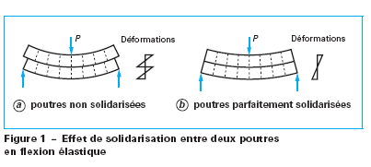
Le fonctionnement des structures mixtes
ce qui est différents dans le fonctionnement d’un élément mixte, c’est l’association mécanique des deux matériaux, acier et béton, par l’intermédiaire d’une connexion située à l’interface des matériaux, qui va accroître à la fois la rigidité et la résistance de l’élément.

Slide 13
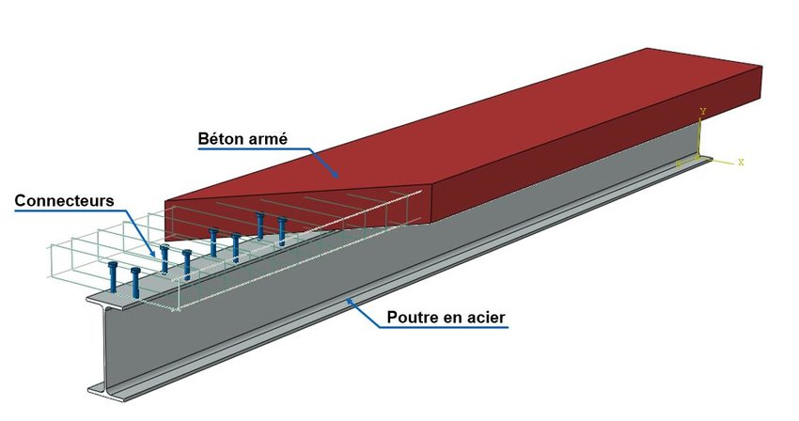
Il est important de préciser que dans les éléments mixtes (acier-béton), l’adhérence entre le composant en acier et en béton n’existe pas naturellement, et que la solidarisation doit être obtenue par des organes de liaison ou des connecteurs.
Il existe une grande variété de connecteurs mais les plus utilisées sont les goujons à tête, fixés sur l’élément métallique par soudage électrique à l’aide d’un pistolet adéquat On peut utiliser des cornières (fabriquées par pliage à froid) , mais présentant une résistance moindre que les goujons soudés . Il ya aussi, mais cela est assez rare en bâtiment, l’utilisation de butées soudées, en forme de tasseau ou de tronçons découpés dans des proﬁlés en cornière également dans des fers en T

Slide 14
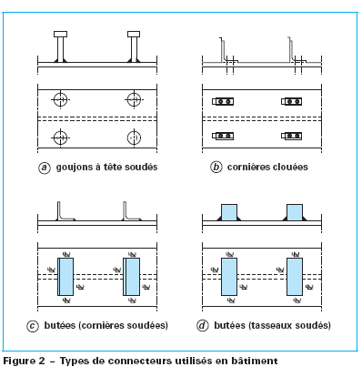
Les types de connexion
Le rôle des connecteurs est de limiter, le glissement pouvant se produire entre l’acier et le béton, ou le déplacement relatif entre les deux matériaux parallèlement à leur interface. Selon l’importance de l’effort de cisaillement longitudinal à transférer entre les deux matériaux

Slide 15
-Les dalles mixtes:
Dalle non
collaborant: c’est une dalle posée sur la structure
Dalle non collaborant: c’est une dalle posée sur la structure
Dalle collaborant c’est une dalle rigidement liée à la structure
Dalle collaborant
c’est une dalle rigidement liée à la structure
Les systèmes des plancher mixtes sont constitues d’une dalle en béton arme, métallique, la dalle en béton peut être de
conception classique en béton armé coulée sur une tôle profilée en acier agissant comme coffrage et armature inférieur de la dalle.

Slide 16
Les dalles dans une structure préfabriqué

Slide 17
Suivant la complexité de la forme du plancher, de la planification et des capacités de préfabrication en atelier, des dalles en béton armé peuvent être fabriquées
• sur site en utilisant des coffrages
• en utilisant des éléments partiellement préfabriqués
• en utilisant des éléments entièrement préfabriqués

Slide 18
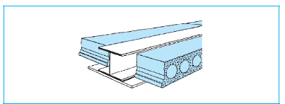
Dalles alvéolées en béton précontraint
des dalles précontraintes intégrés avec une poutre en acier ont souvent été utilisées pour de grandes portées entre poutres métalliques

Slide 19
Utilisation des prédalles
Pour réaliser une dalle pleine il est possible d’utiliser des prédalles en béton faible d’épaisseur qui permettent un montage rapide sans échafaudages

Slide 20
Couverture en tôle profilée :
une sous-structure de plancher mixte est constituée par une tôle en acier profilée à froid recouverte par une dalle en béton, connectée à la poutraison

Slide 21
La tôle profilée intervient à divers stades et joue plusieurs rôles :
Lors de la construction, elle sert de plancher de travail.
Lors du bétonnage, elle sert de coffrage pour le béton fluide.
en comportement mixte, elle joue le rôle d’armature inférieure de la dalle
Les épaisseurs de tôle varient de 0,75 à 1,5 mm. Les épaisseurs les plus courantes varient de 0,75 à 1 mm, tandis que les hauteurs de profil courantes varient de 40 à 80 mm. Les tôles sont généralement protégées par une couche de zinc des deux côtés pour éviter la corrosion, Les épaisseurs de dalle mixte varient de 10 à 40 cm

Slide 22
Liaison entre l'acier et le béton:
• La liaison chimique fragile et peu fiable, dès lors, elle ne doit pas être considérée dans les calculs
• La liaison de frottement, incapable de transférer des efforts de cisaillement important
• La liaison mécanique assurée par un bossage de la tôle profilée
• La liaison par ancrage d'extrémité tel que des boulons à tête, des cornières ou des déformations d'extrémité de la tôle, elle entraîne augmentation soudaine de la résistance métallique seule à la résistance mixte

Slide 24
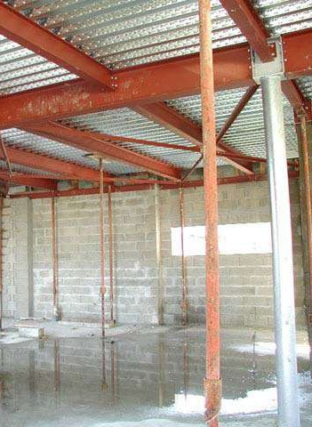
Les avantages
Les tôles en aciers ne sont pas considérées comme un coffrage perdu, car ce genre de coffrage permet,
en outre, une rapidité et une simplicité de montage, sécurité des ouvriers et réception de tout type de faux plafond
Les domaines d’emploi :
Les planchers collaborant sont utilisés en étages courants et terrasses.
Pour les bâtiments industriels et les parkings, ne sont admises que les charges roulantes de faible intensité.
Les profilés ne peuvent être utilisés sur locaux humides

Slide 25
Les poutres mixtes
La forme en T est la plus classique, comme le résultat direct de l'association, par des connecteurs, de la dalle et d'un profilé en acier
On peut trouver des réalisations avec des poutres métalliques en caisson, éventuellement constituées d’un profilé creux laminé (de géométrie rectangulaire) cette solution peut offrir l’avantage d’une plus grande stabilité au déversement, y compris en phase de construction

Slide 26
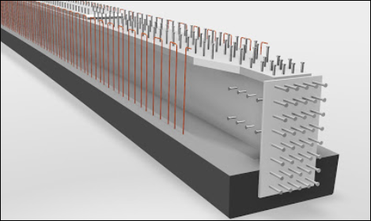
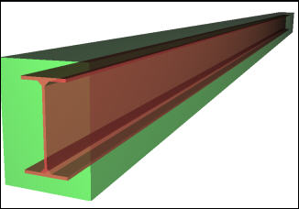
Poutre mixte Composition
Une poutre mixte comporte trois composants :
Une partie en béton, se presentant habituellement sous forme d'une semlle en béton à la partie supérieur de la section
Un profilé en acier
Une connexion assurée le plus souvent par des goujons connecteurs
Notes:
26

Slide 27
poutres mixtes partiellement enrobées, c'est-à-dire consistant à remplir de béton armé les deux chambres du elle permet d'augmenter considérablement la durée de tenue à l'incendie sans avoir à protéger le profilé par une peinture intumescente, par un enduit ignifuge projeté ou encore par des panneaux isolants rapportés
l'enrobage partiel de béton augmente la résistance au voilement local des parois du profilé métallique et la résistance au déversement de la poutre mixte. l'enrobage partiel ne peut être envisagé qu'à partir d'une largeur de profilé de 180 à 200 mm. Le bétonnage s'effectue sur chantier ou parfois en atelier, avec remplissage d'une chambre, puis ensuite le remplissage similaire de l'autre chambre après un délai très court.

Slide 29
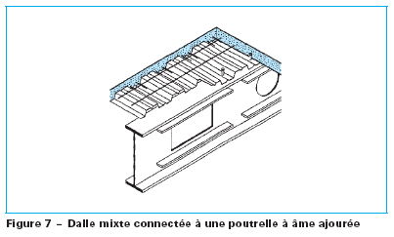
La solution des poutres mixtes à treillis permet de franchir sans difficulté de grandes portées tout en facilitant le passage des gaines techniques.
En peu aussi trouver des Poutres alvéolées avec des Ouvertures circulaires ou Rectangulaires dans leursHauteurs de 40 à 50 cm

Slide 30
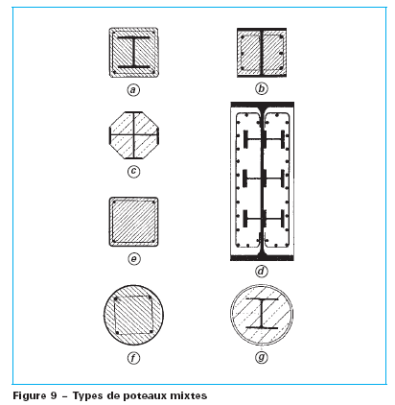
Les poteaux mixtes
Les poteaux mixtes sont généralement utilisés en présence d'efforts normaux élevés et d'un souhait de sections de faibles dimensions. Comme les poteaux mixtes peuvent être préfabriqués ou préparés en atelier, le temps de construction peut être fortement réduit par rapport à la construction sur place en béton armé. L'avantage principal des poteaux mixtes par rapport aux poteaux métalliques est la grande résistance au feu de ceux-ci sans la mise en œuvre de mesures préventives.

Slide 31
Les plus courants présentent une section carrée ou rectangulaire, obtenue à partir d’un proﬁlé en acier, de type I ou H, enrobé totalement de béton ou partiellement enrobé dans les deux chambres comprises entre l’âme et les semelles
La section cruciforme fait appel à deux proﬁlés, identiques ou non, dont l’un est découpé en deux T qui sont ensuite ressoudés de part et d’autre de l’âme du second. Vu le caractère de la résistance au ﬂambement de ce type de poteau, utiliser dans des zones de forte sismicité.

Slide 32
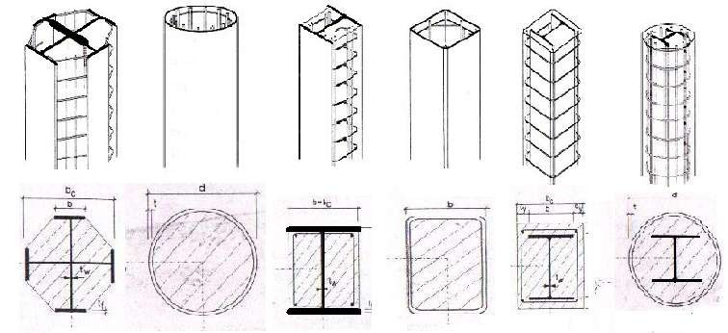
exemples sur les types de sections Poteau en béton armé en profilé_{t}s_{ransversales}

Slide 34
Assemblages mixtes
Vu la variété des éléments en acier ou mixtes de types poutre et poteau, il existe nécessairement une très grande variété d’assemblages avec des composants acier et béton, qui se trouve accrue du fait des différents moyens d’attache envisageables (par boulonnage ou soudage) et des différentes conceptions de fonctionnement que l’on peut adopter dans une structure en fonction de la rigidité et de la résistance des assemblages

Slide 35
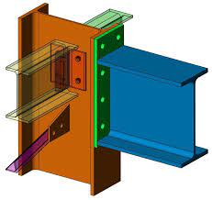
Par gousset
Par tasseau
Par platine

Slide 36
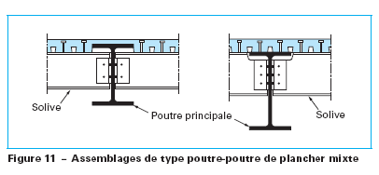
Assemblages poutres poutres

Slide 37
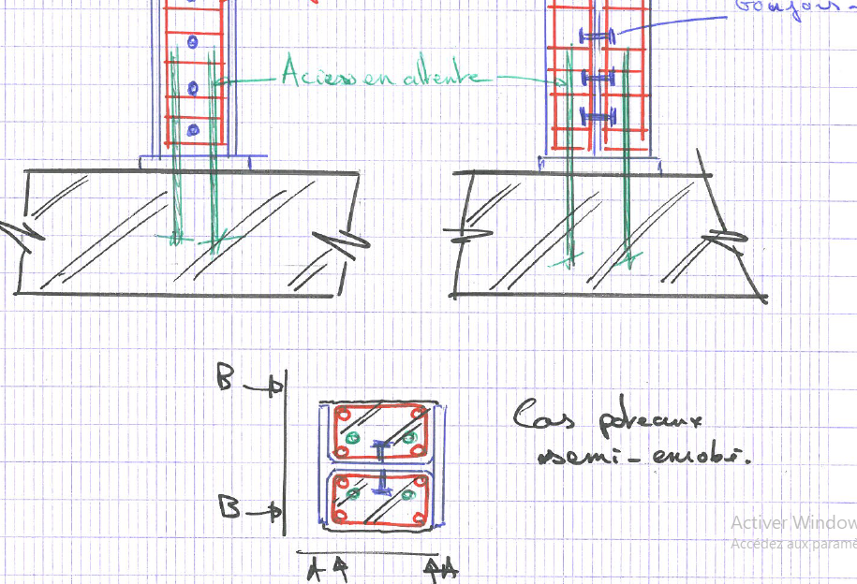
Fondation structure mixte
Acier en attente : Armature qu’on laisse dépasser d’un élément en béton afin d’assurer la liaison avec un autre élément, coulé ultérieurement.

Slide 38
exemples

Slide 39
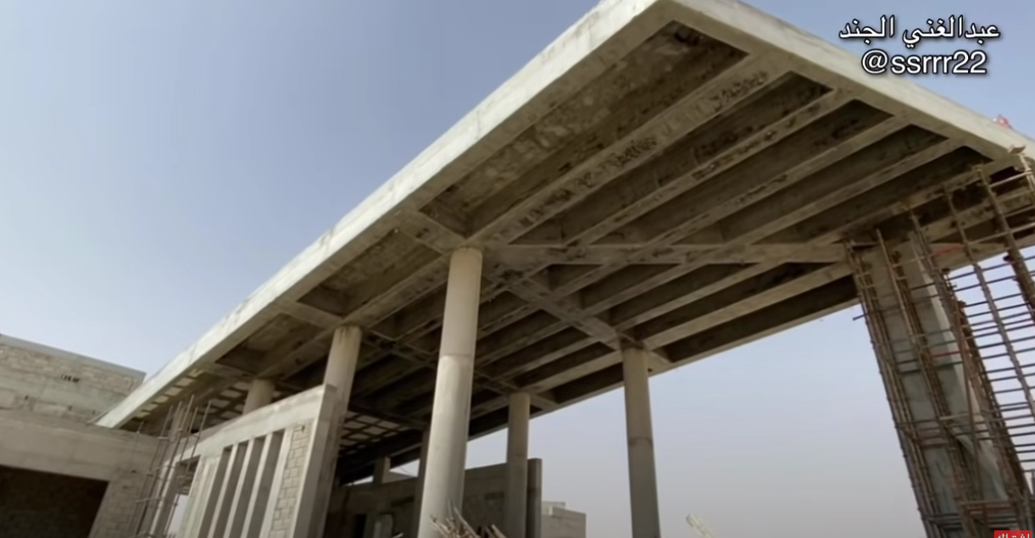
Ex de utilisation de structure mixte

Slide 40
Dans ce exemple le client voulais une toiture avec un port a faux de 7 mètres donc l’ingénieur a choisi d’utiliser une structure mixte

Slide 41
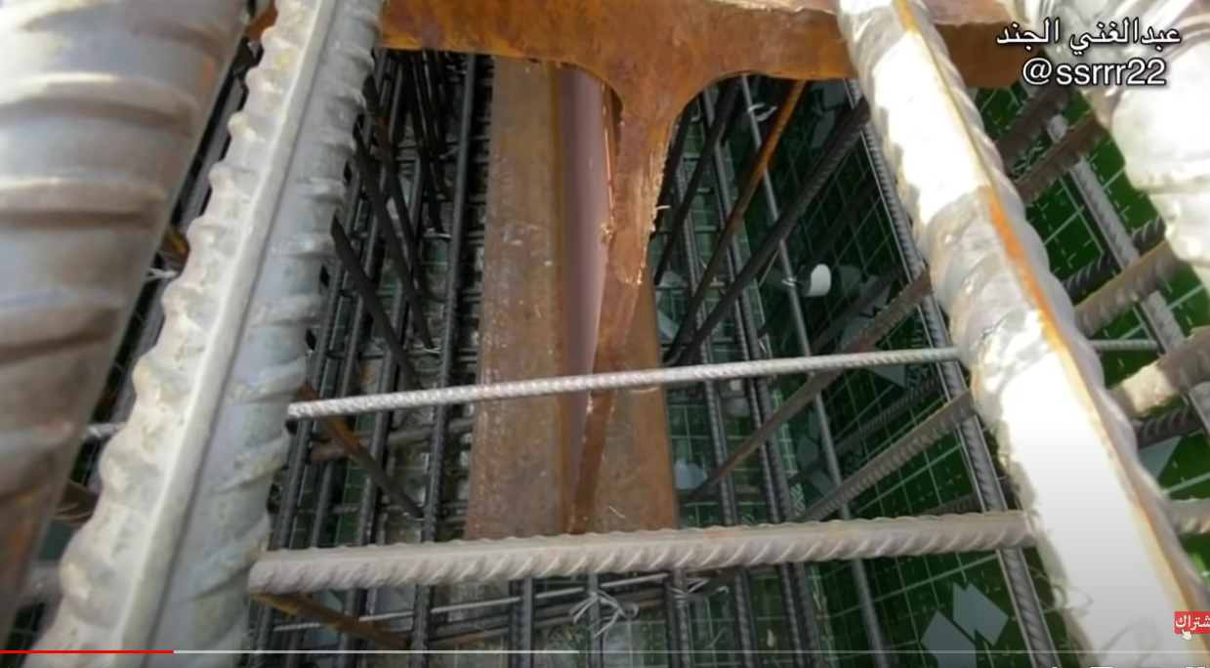
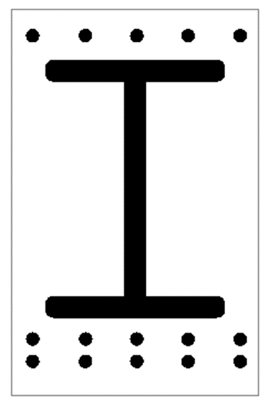

Slide 42
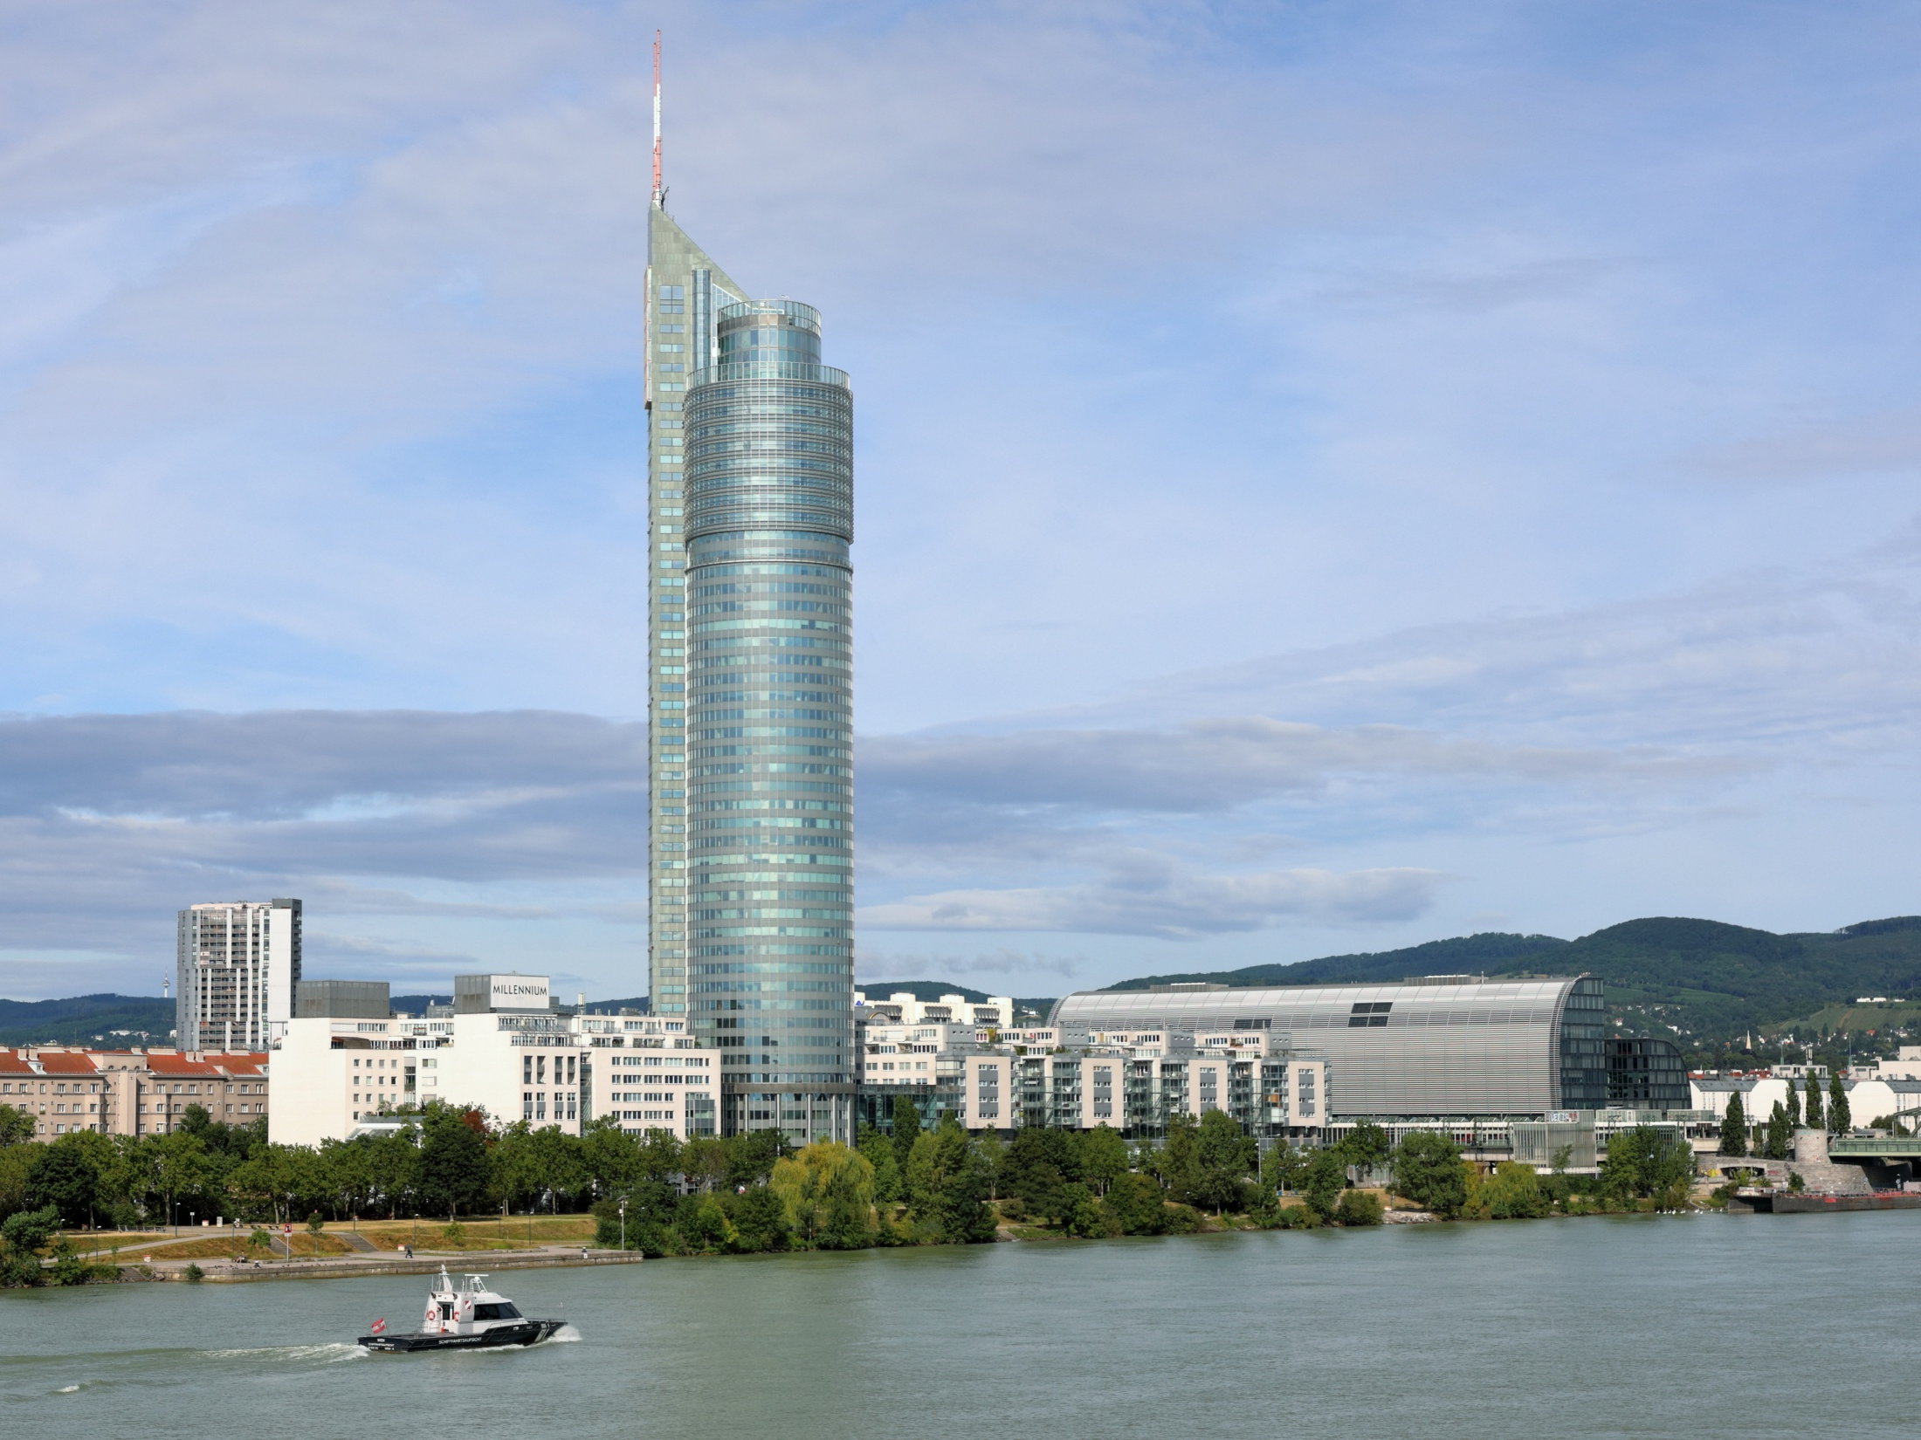
tower millennium
Avec un plan de surface de 1300 m² et 50 étage d’une hauteur de 203 m , Millennium Tower repose sur des fondation de plus de 203.2 cm d'épaisseur, appuyé sur 151 pieux s'étendant sur 16 m dans le sous-sol. La tour se compose lui-même de deux cylindres circulaires imbriqués s'enroulant autour d'une centrale noyau qui abrite les services publics, les ascenseurs, escaliers, archives et conférence pièces. Le noyau porteur est entièrement en béton armé

Slide 43
les planchers de bureaux sont une construction en structure mixte soutenue par des poteaux constitués de profilés d'acier laminés enfermés dans du béton
La conception mixte maximise l’espace dans plancher disponible en limitant les diamètres des colonnes à 0.40 m

Slide 47
Hirakata T-Site

Slide 48
Coupe transversal

Slide 49
tôle d'acier ondulée un mur de résistant parasésmique est disposé du côté du noyau.
sur la façade, aucun élément parasismique est organisés
Donc ils ont utilisés des structures en forme de boites pour les éléments en saillis
Pour améliorer la rigidité de la boite ils ont portés les boites sur des poteaux CFT
Largeur de poteaux 300mm

Slide 50
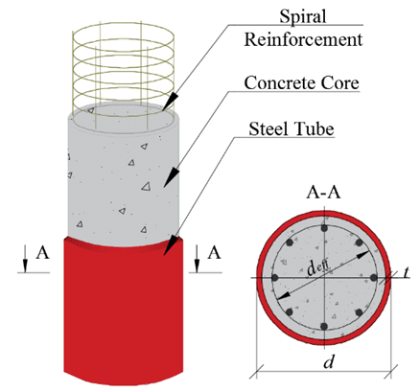
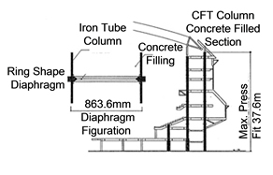
CFT :
La structure en tube d'acier rempli de béton (CFT) est une structure dans laquelle des tubes en acier circulaires ou carrés sont remplis de béton à haute résistance et utilisés comme colonnes. Elle est appelée la "quatrième structure" après la structure en acier, la structure en béton armé et la structure en béton armé à ossature d'acier, et est supérieure en termes de résistance sismique et de maniabilité. Super CFT est une technologie unique pour concevoir des colonnes avec une excellente résistance et ténacité et une petite section en remplaçant le béton rempli par des bétons à haute résistance et en insérant des barres d'armature à haute résistance à l'intérieur des tubes en acier.

Slide 51
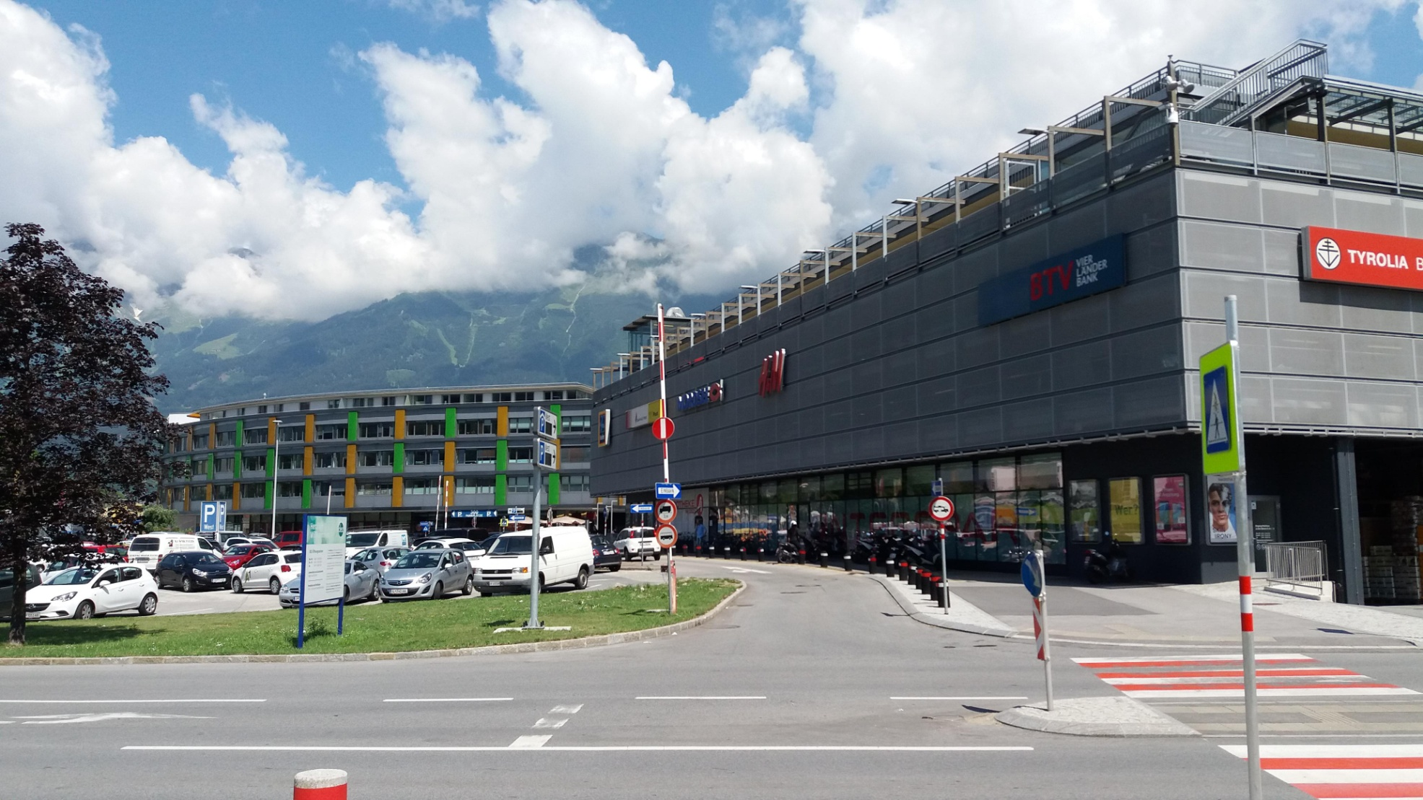
Immeuble Parking « DEZ innsbruck»

Slide 52
4 étages
Dimensions du R.D.C 60m*30m
Portée maximum 10.58m avec une retombée de 0.26m
Utilisation de poteaux mixte avec des dalles en béton préfabriquées

Slide 54
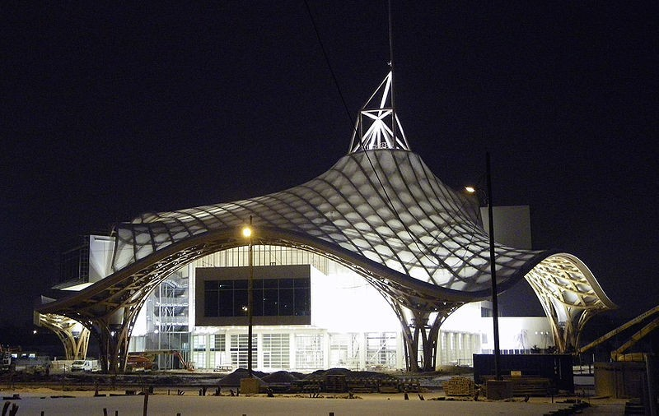
Il existe aussi d’autres types de structures mixtes citant :
la structure comprend trois parties: la structure en béton ,les pylônes en acier et la charpente en bois

Slide 55
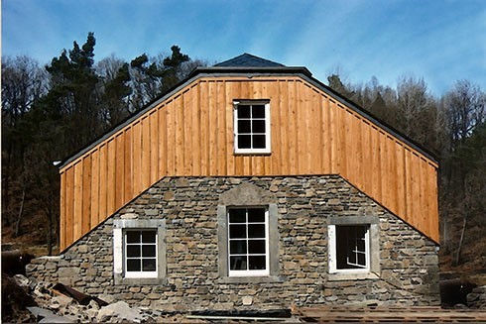
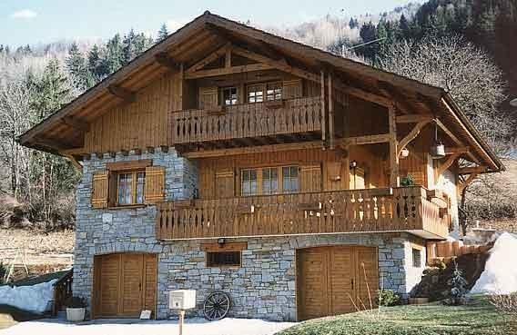
Maison a structure en bois et pierre

Slide 56
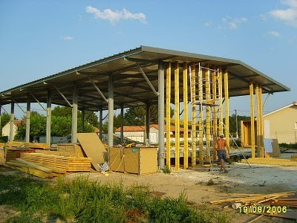
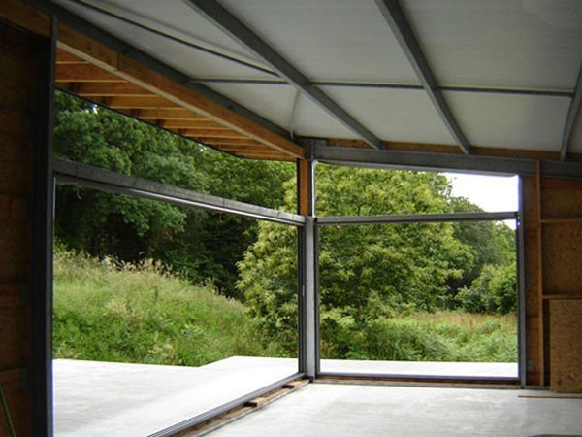
Structure en bois et métal

Slide 57
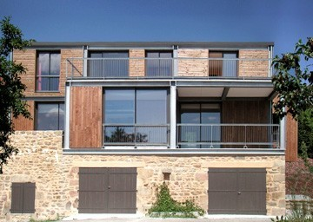
Structure en pierre, acier et bois

Slide 58
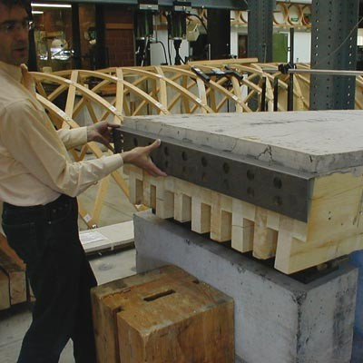
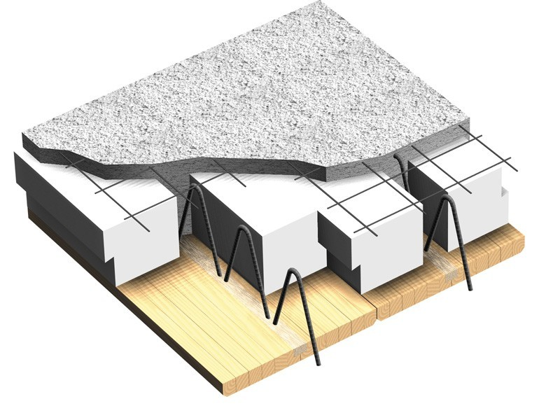
Plancher mixte bois/béton

Slide 59
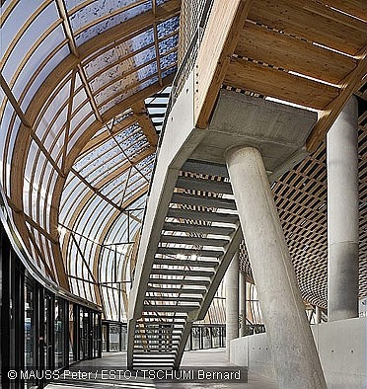
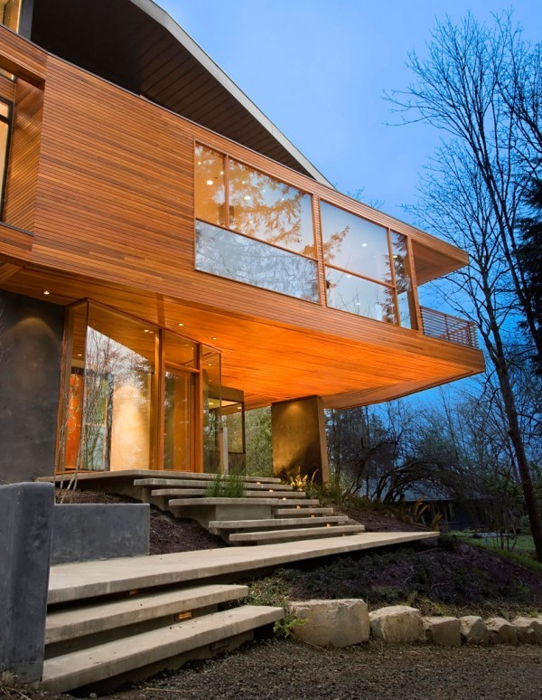
Construction mixte Bois/Béton

Slide 60
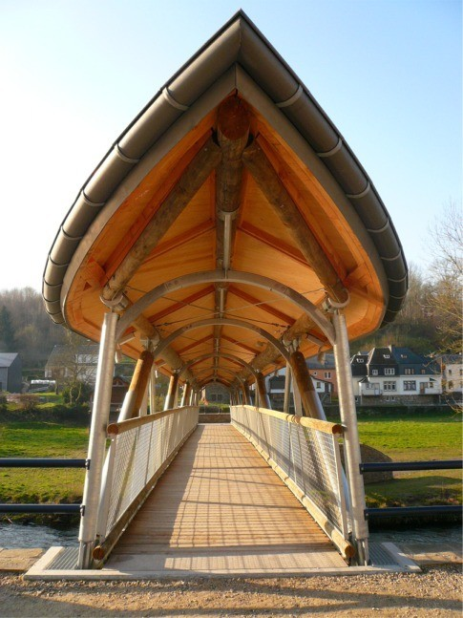
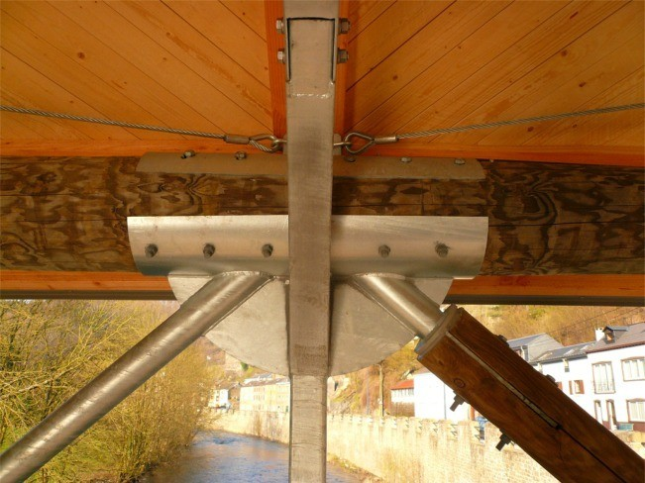
couverte mixte bois-acier

Slide 61
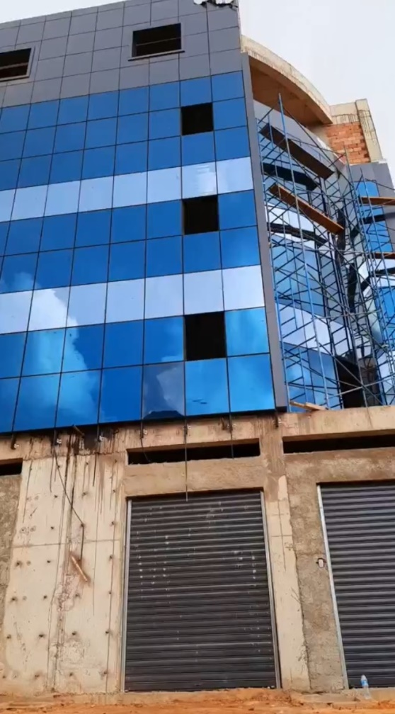
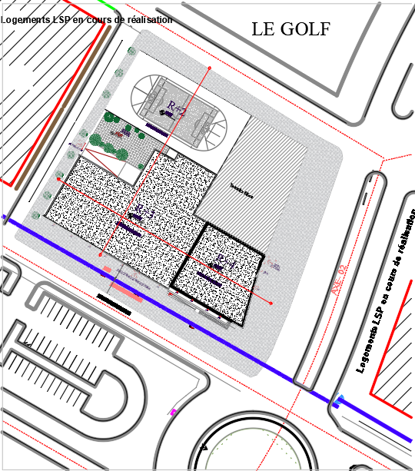
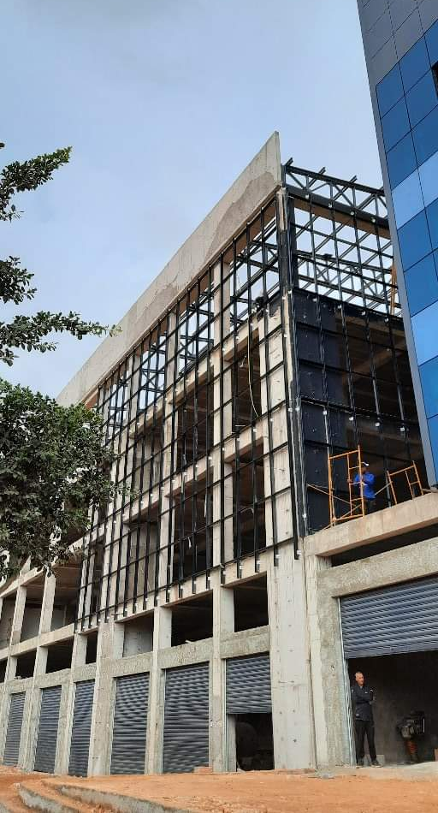
Exemple 01: structure hybride
Centre de remise en forme- Oran-

Slide 62
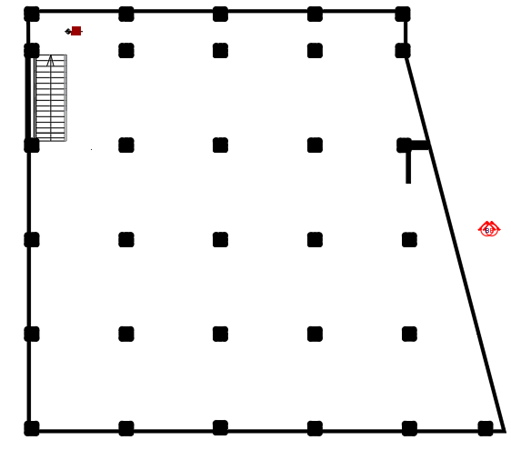
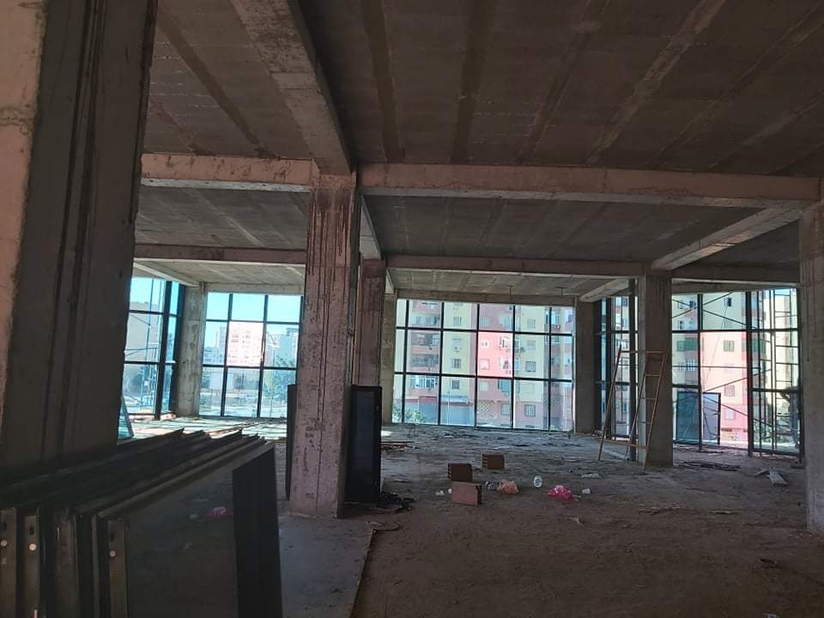
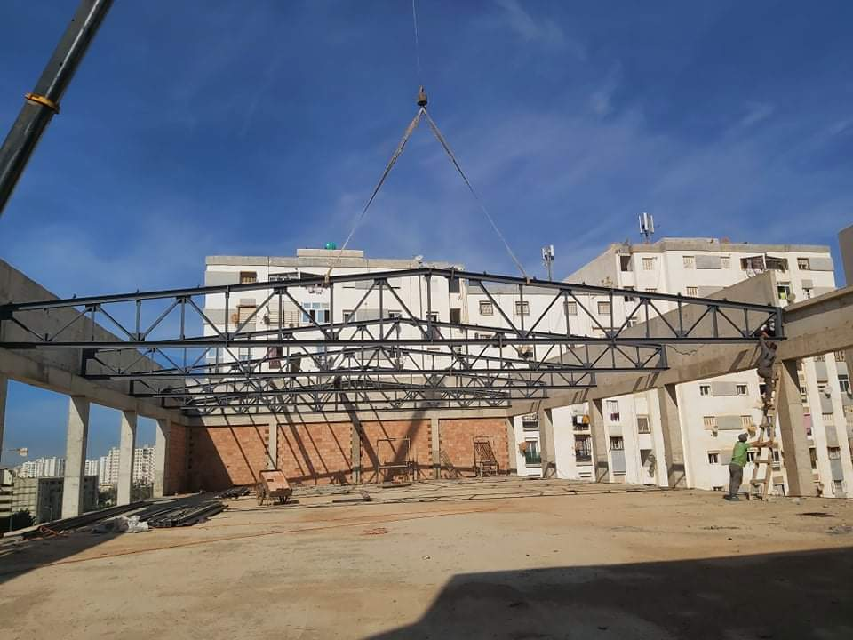
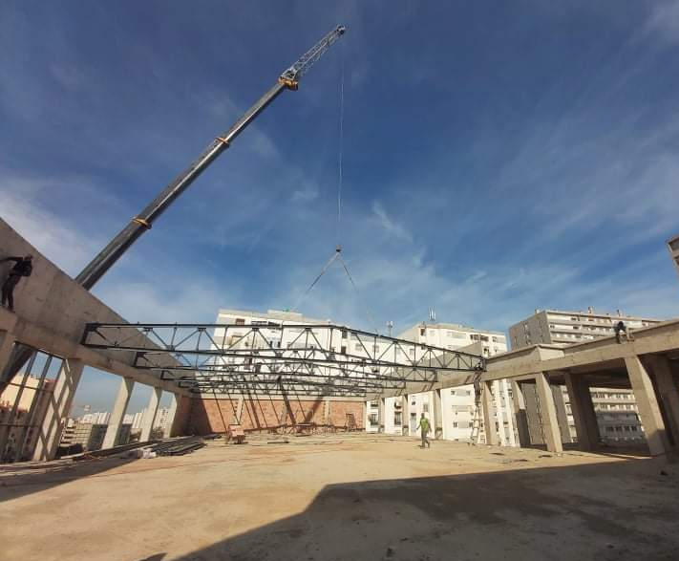
nord
Structure poteau poutre béton armé au niveau des étage
Charpente métallique au dernier étage

Slide 63
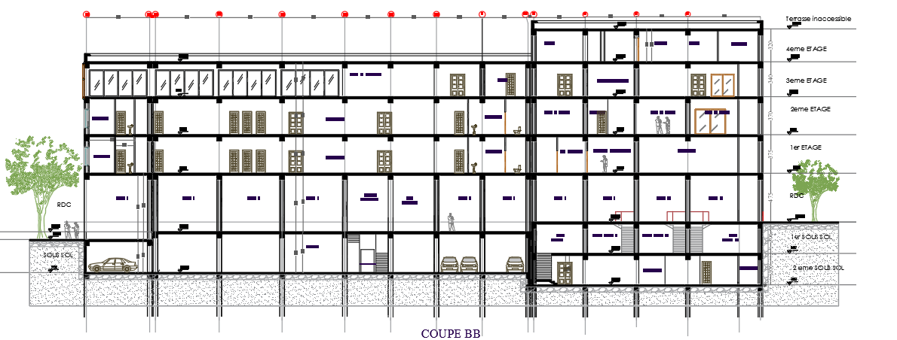
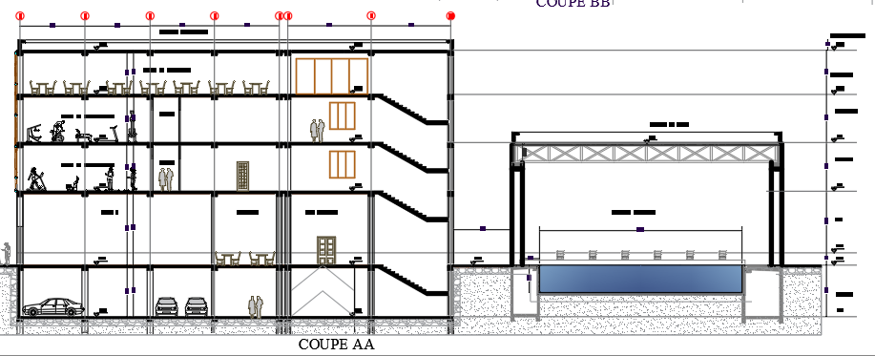

Slide 64
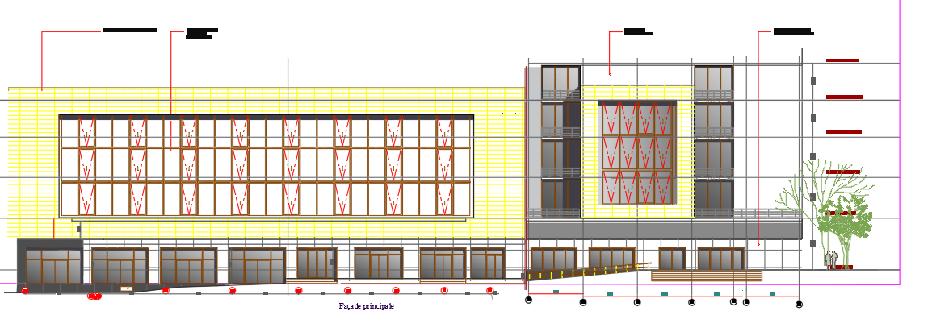
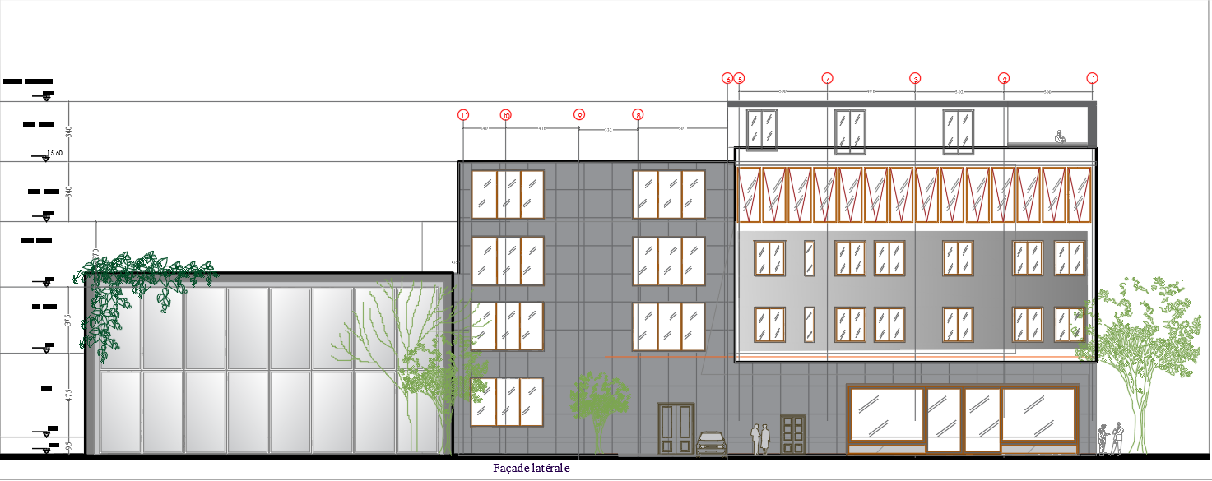

Slide 65
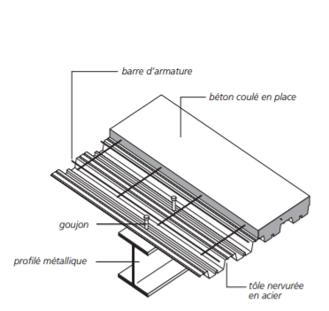
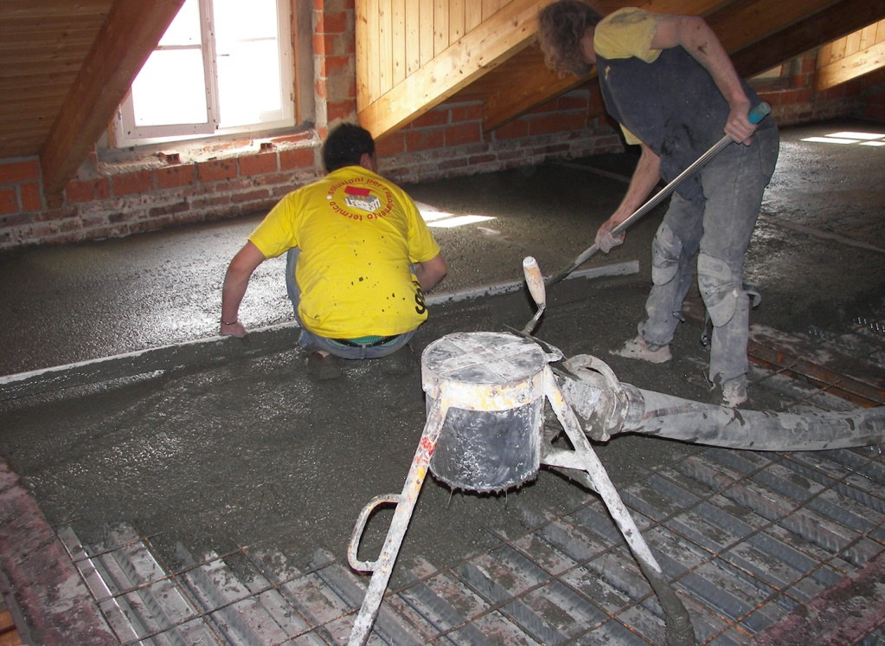
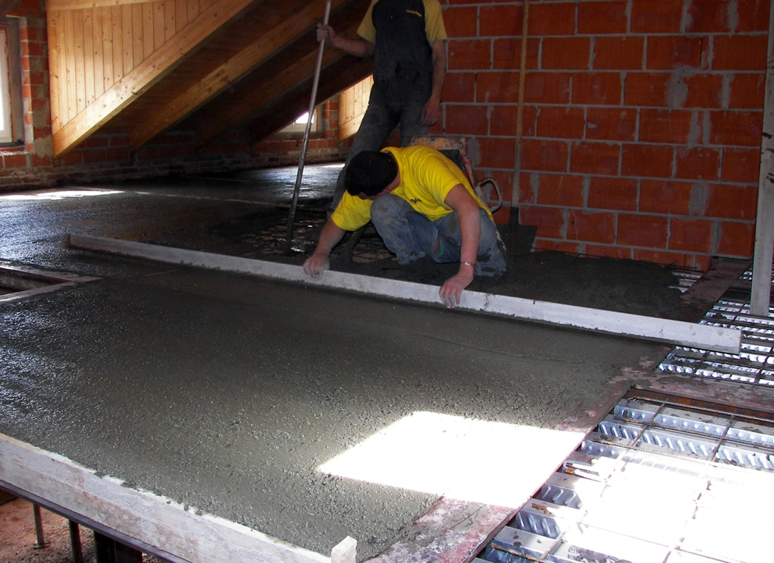
Exemple 02: structure mixte
Réalisation d’une dalle collaborante dans un logement collectif

Slide 66
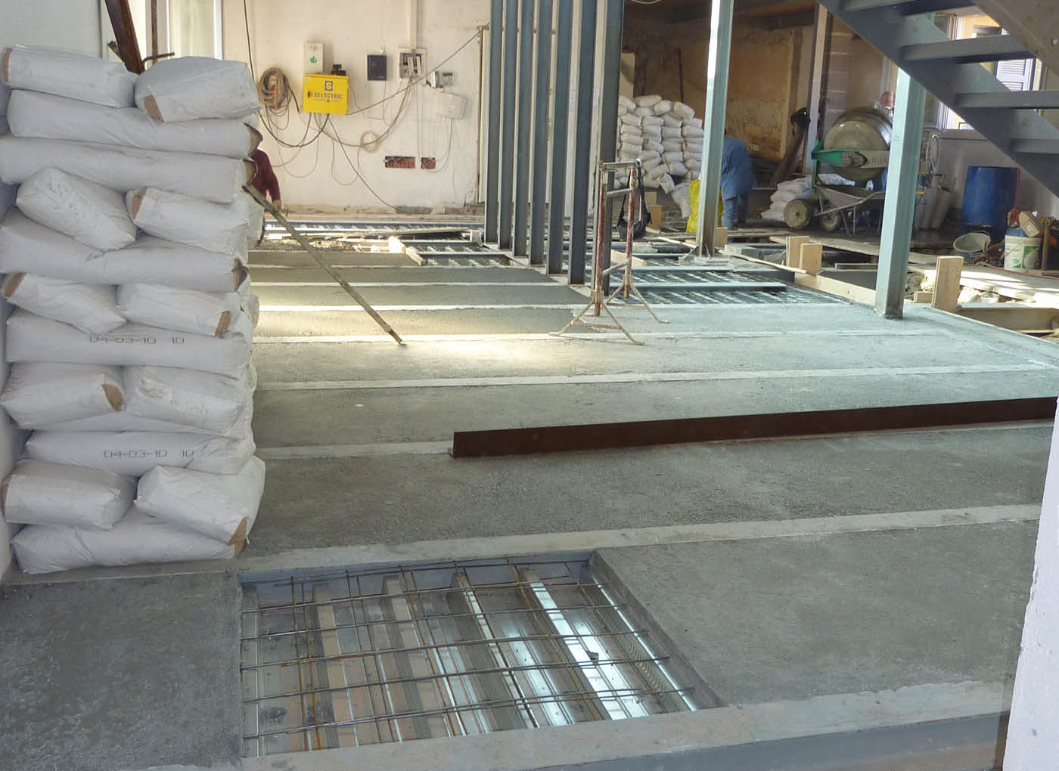
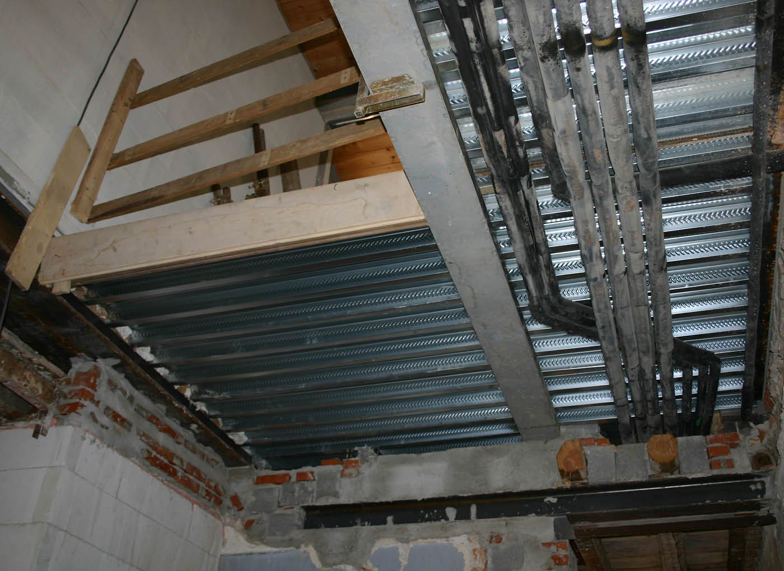

Slide 67
LES INCONVENIANTS D’UNE CONSTRUCTION MIXTE:
LES AVANTAGES D’UNE CONSTRUCTION
La ré^{M}du^{I}c^{X}ti^{T}o^{E}n :du poids de la structure métallique
L’augmentation de la rigidité en flexion du plancher
La réduction de la hauteur des planchers
L’amélioration appréciable de la résistance à l’incendie des poutres et solives métalliques
Le monolithisme et la rigidité dans son plan d’une dalle de plancher mixte
L’inconvenient principal des constructions mixtes est la nécessité de prévoir des connecteurs à l'interface entre l'acier et le béton. Un autre petit inconvénient est que les constructions mixtes sont quelque fois plus compliquées à dimensionner et à mettre en oeuvre que les autres méthodes de constructions. Cela est particulièrement vrai pour les structures où l'ossature est continue et les ponts. Néanmoins cela est largement compensé par les avantages significatifs qui peuvent être obtenus.

Slide 68
Conclusion
La combinaison entre le béton et l’acier crée une structure qui permette d’avoir plus de portée et des sections avec des surfaces plus réduites grâce al bonne collaboration entre le béton armé et l’acier.

